Slide 1
Группа № 5

Slide 2
шестой МОДУЛЬ

Slide 3
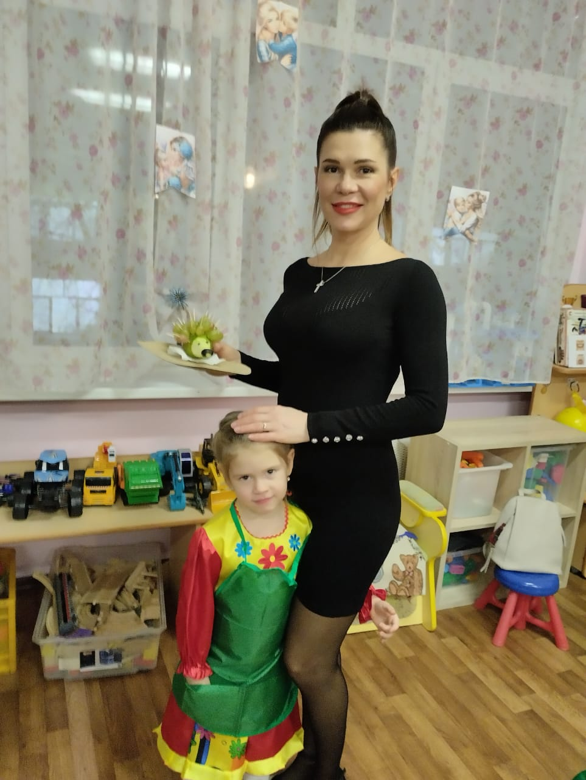
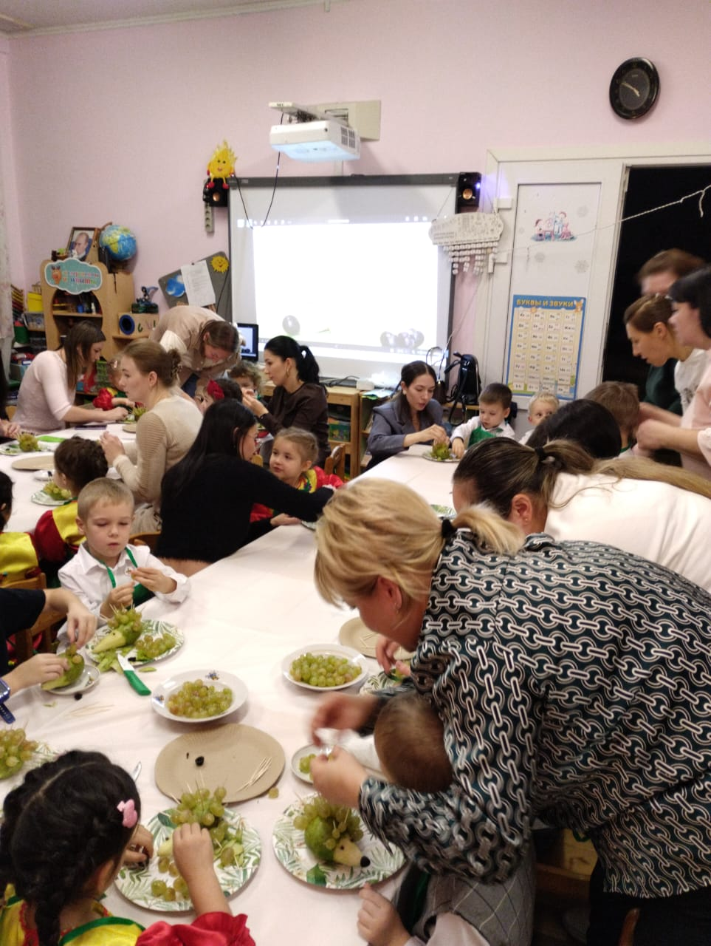
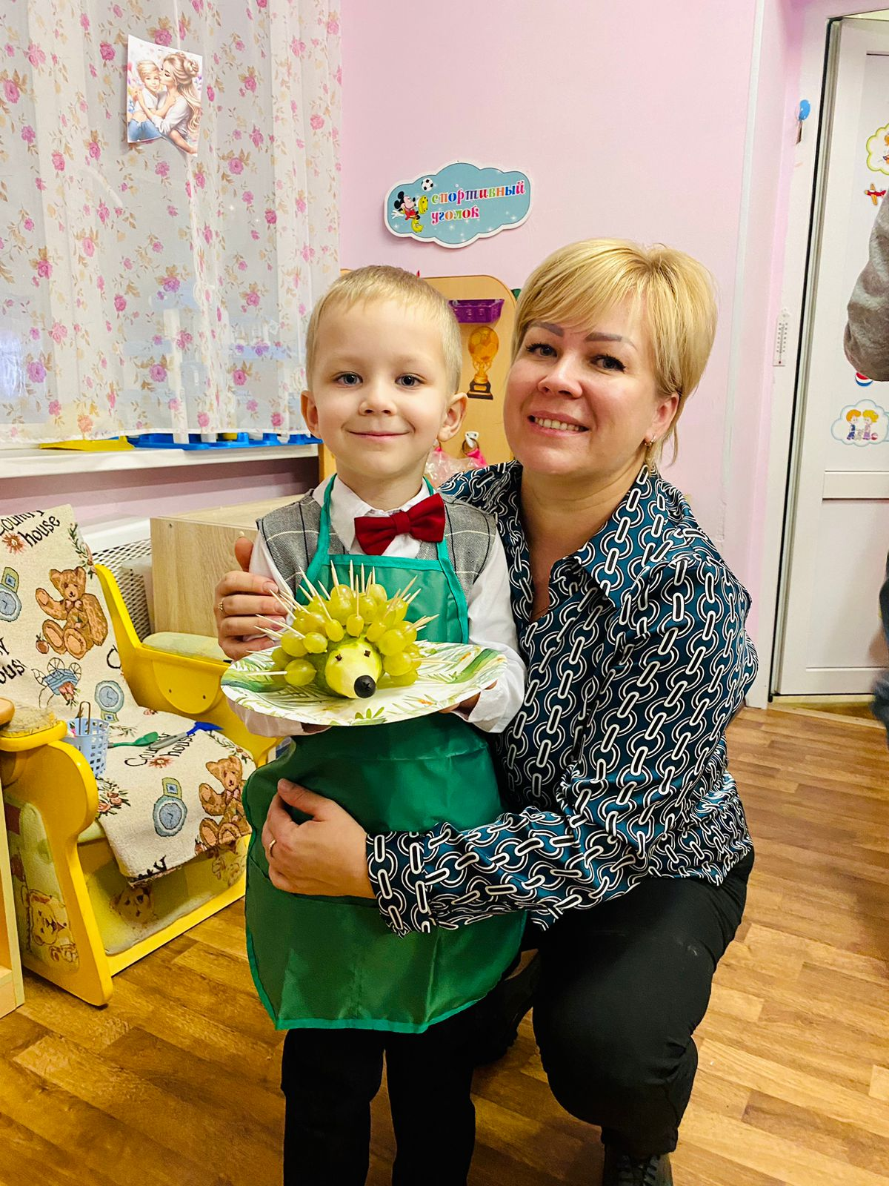
14.04.2025-20.04.2025
Группа №5
Взаимодействие с родителями
Краткий комментарий
Цель: Установление сотрудничества и партнерских отношений с родителями.
Воспитатели: Ведерникова А.А., Кюльжу Т.С.

Slide 4
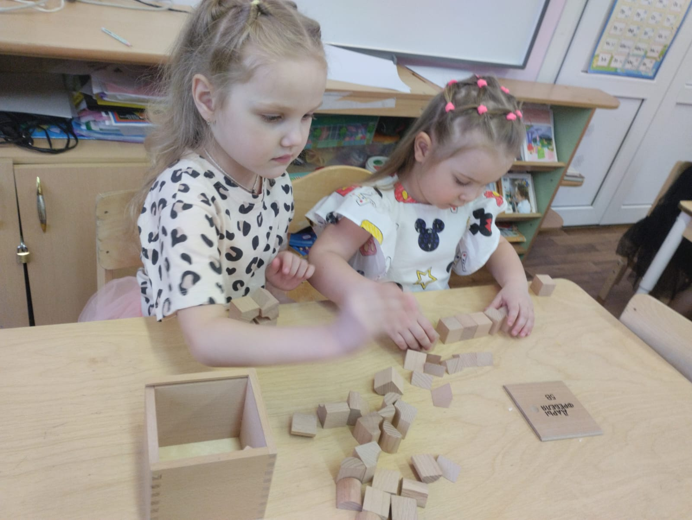
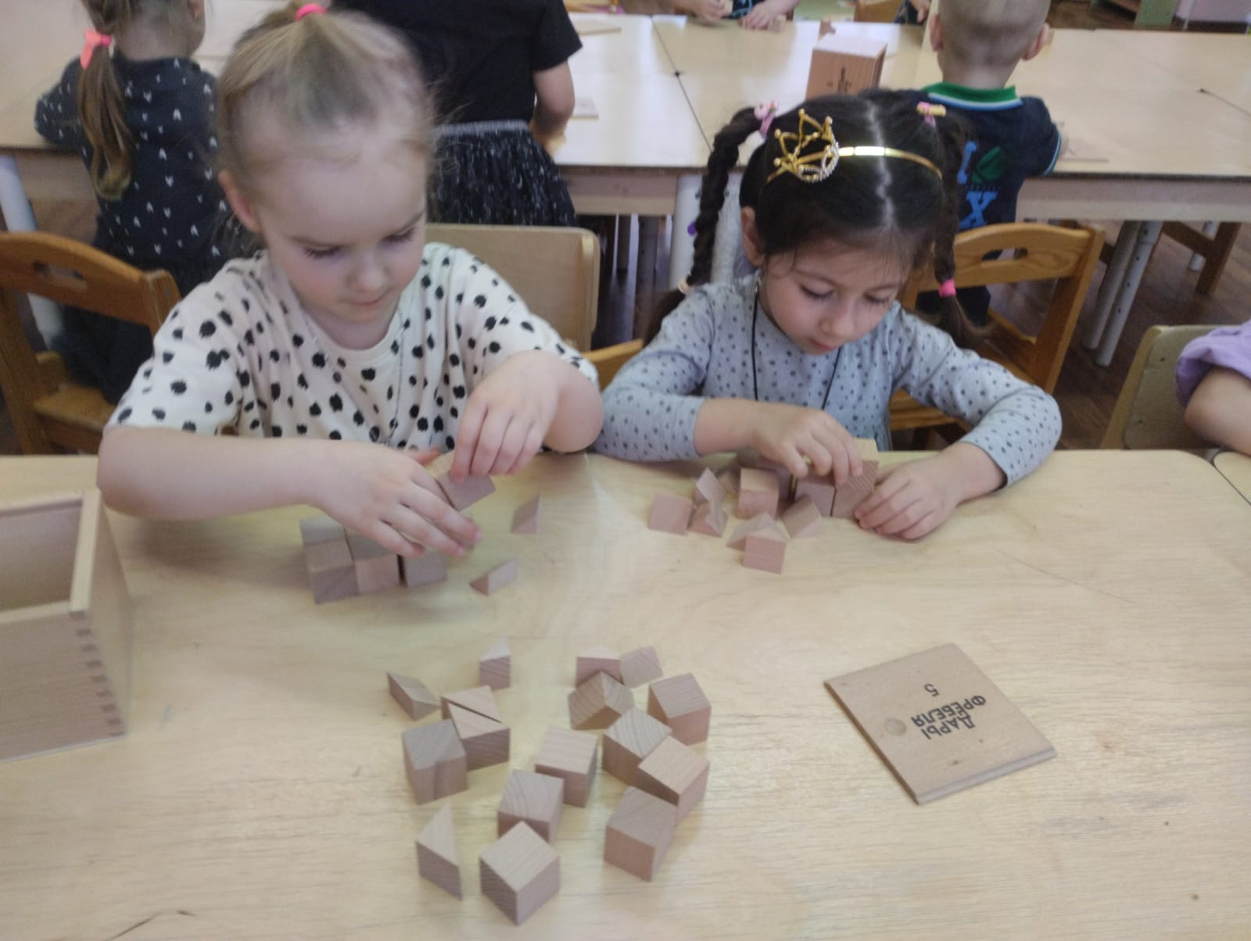
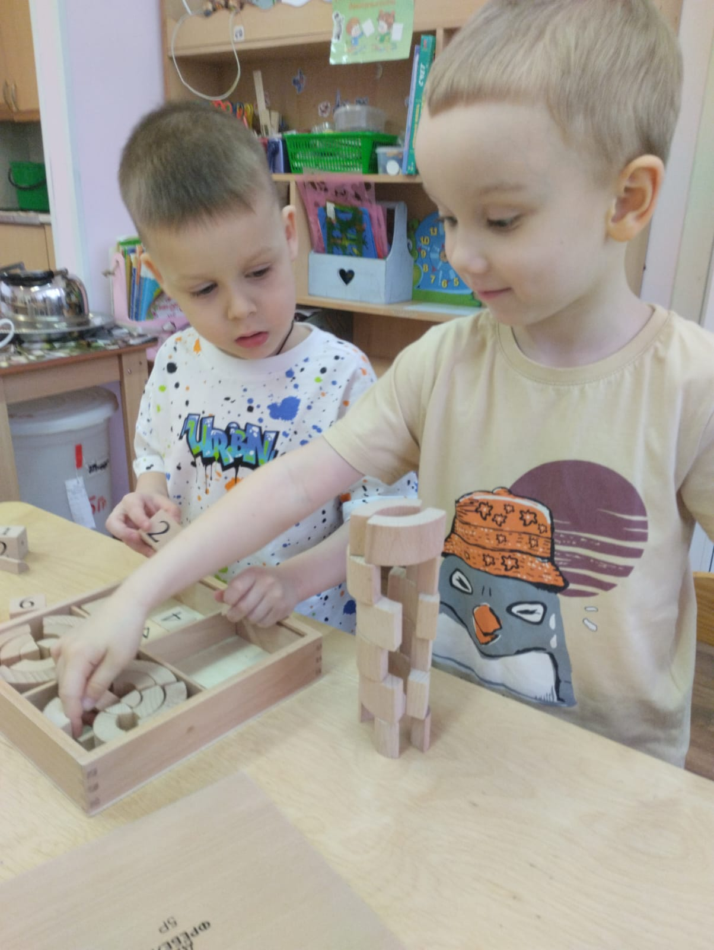
21.04.2025-27.04.2025
Группа №5
Инновационные технологии и практики
Краткий комментарий
Цель: развивать пространственное мышление, сенсорное восприятие, способствовать развитию творческих способностей, развитию речи и зрительно моторной координации.
Воспитатель: Кюльжу Т.С.

Slide 5
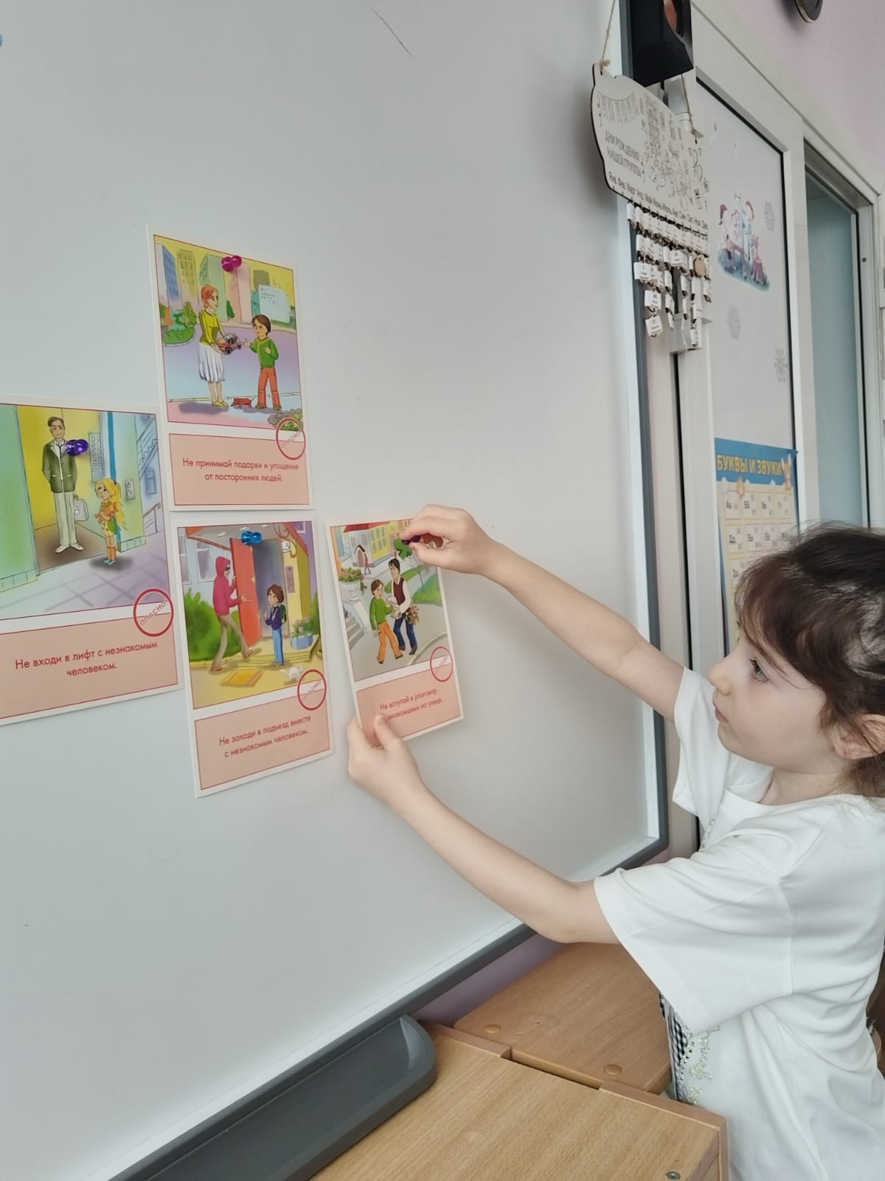
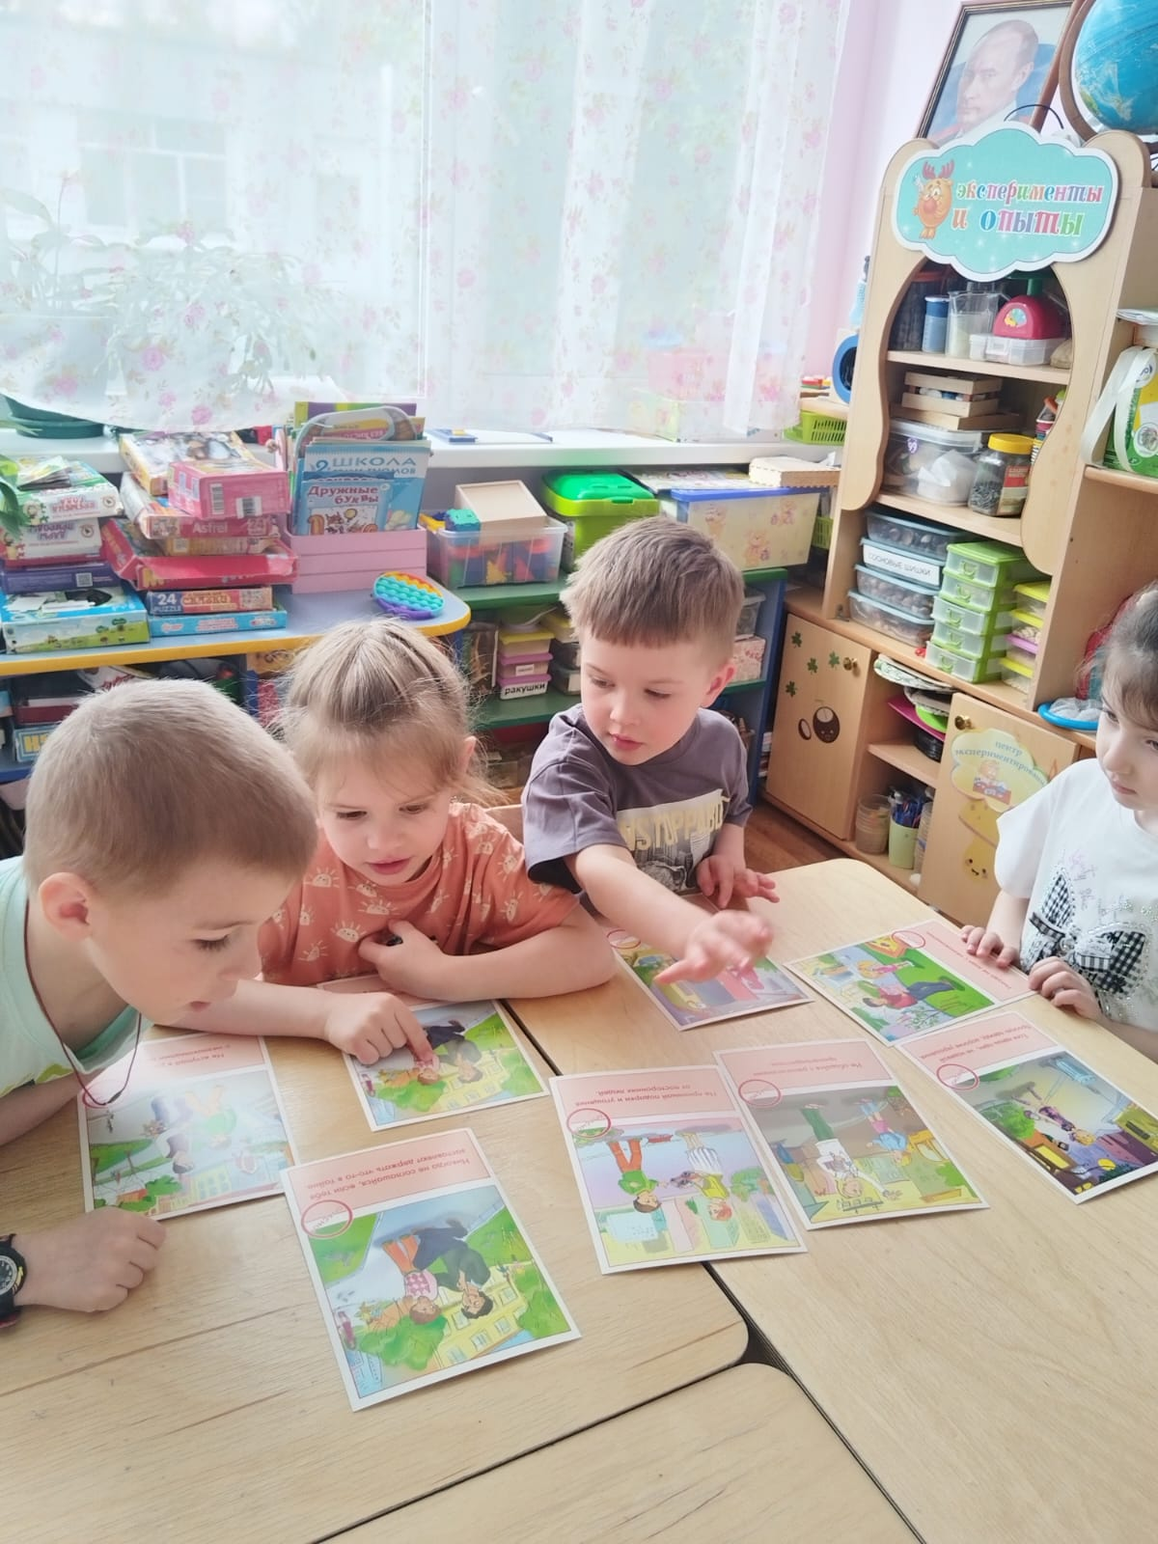
28.04.2025-30.04.2025
Группа №5
Мир без опасностей
Краткий комментарий
Цель: обогащать представления детей об опасных для человека и окружающего мира природы ситуациях, знакомить со способами поведения в них
Воспитатель: Ведерникова А.А.

Slide 6
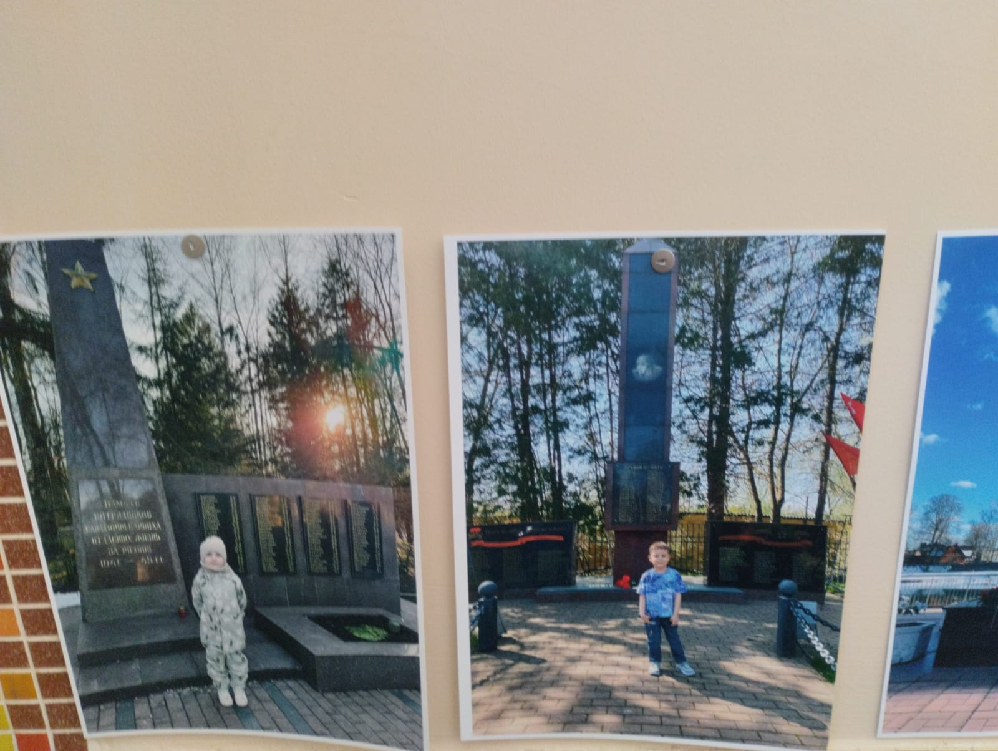
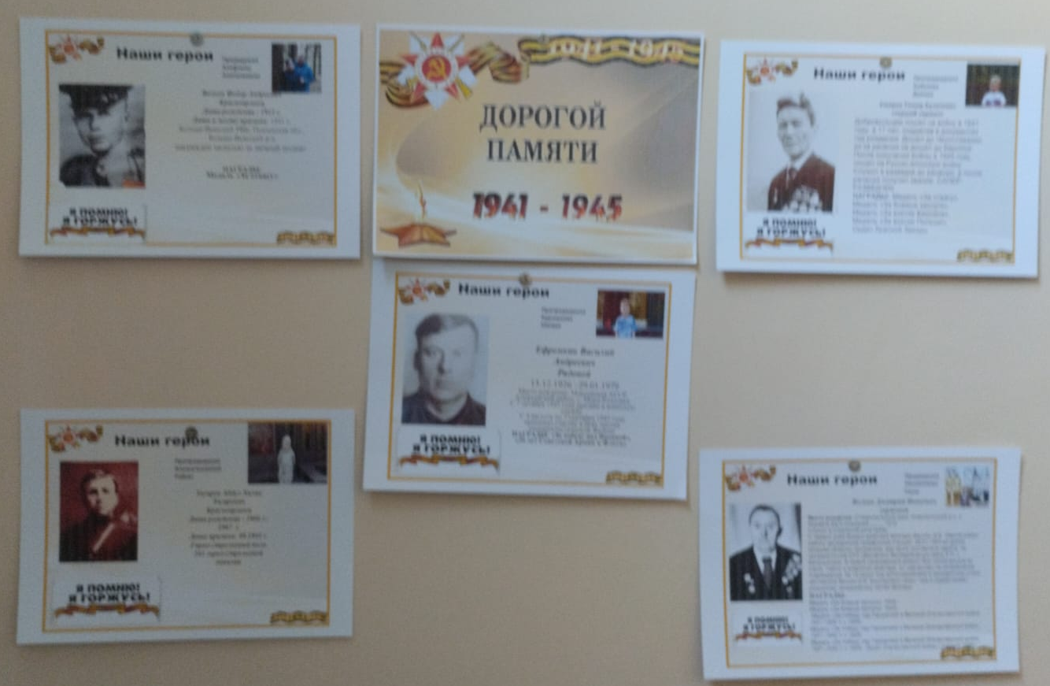
05.05.2025-08.05.2025 Моя Россия
Группа№5
Краткий комментарий
Цель: развитие у детей чувства патриотизма и любви к своей Родине.
Воспитатель: Ведерникова А.А.

Slide 7
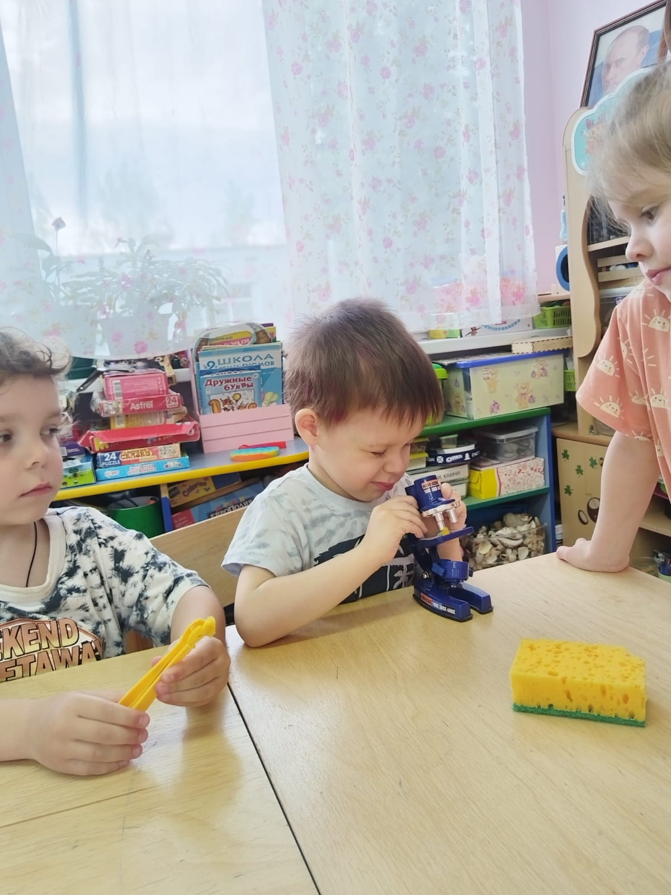
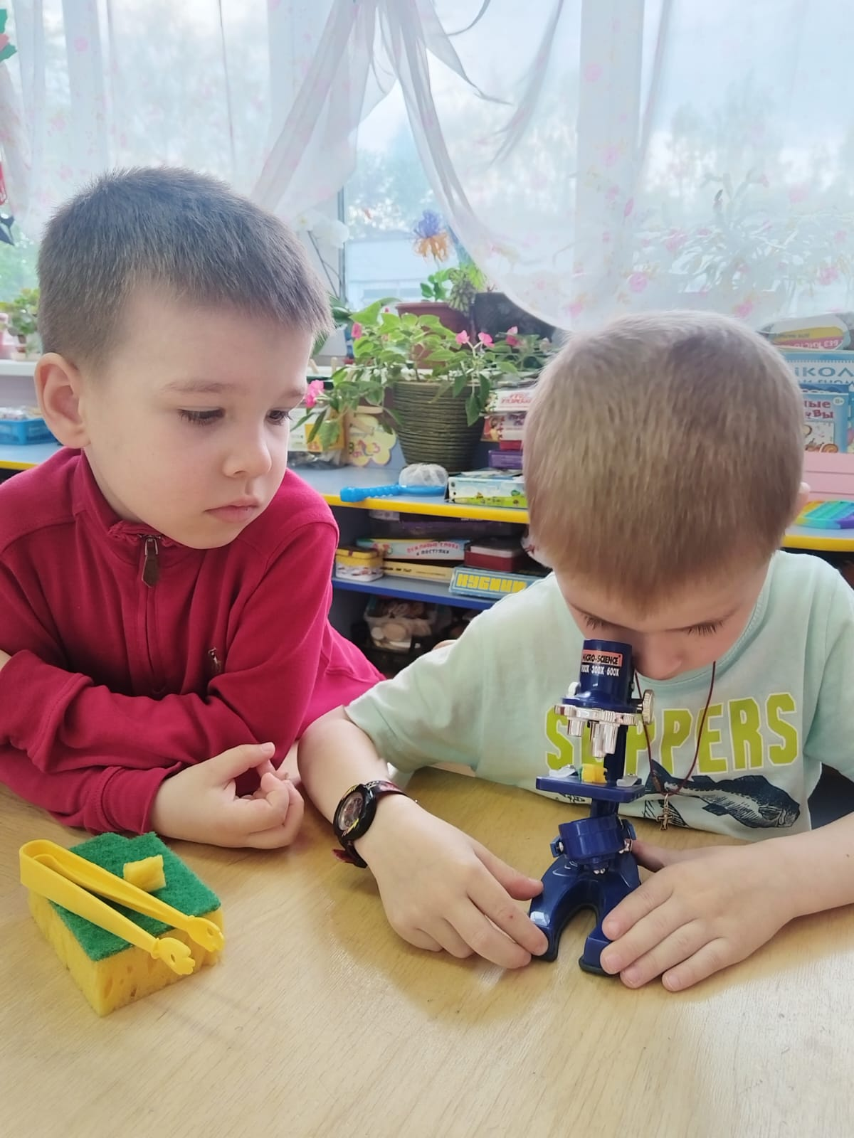
12.05.2025-18.05.2025
Группа №5
Экспериментариум
Краткий комментарий
Цель: развитие познавательной активности детей в процессе экспериментирования
Воспитатель: Ведерникова А.А.

